Slide 1

PROGRAMME EPS ET CERTIFICATIONS
LYCEEs et lp
ACCOMPAGNEMENT

Slide 2
ORDRE DU JOUR
  ENJEU : Comprendre les enjeux de l’avènement des nouveaux programmes et des nouvelles modalités de certification

Slide 3
Accompagner : les étapes
Travailler la référence et la partager
Se poser les bonnes questions
Discuter le diagnostic
Construire – éprouver – échanger les façons de faire
Valider les procédures efficaces
Notes:
Points de méthode :
fonder la culture commune à travers nos responsabilités vis à vis de l’institution et travailler ensemble

Slide 4
Entre prescription institutionnelle et prescription de terrain
Enseignant
concepteur
Loyauté
Conformité
Autonomie
Responsabilité
Efficacité
Notes:
Le rôle des enseignants, et leur professionnalité est renforcée.

Slide 5
CONSTAT : 60% DES ÉLÈVES ÉCHOUENT EN LICENCE SUR 3 ANS
Lycée = tremplin de la réussite
BUT : RENFORCER LES POSSIBILITÉS DE CHOIX DES LYCÉENS
APPROFFONDISSEMENTS DES DISCIPLINES
« SAVOIRS »
« CRÉATIVITÉ »
« AUTONOMIE »
FACTEURS RÉUSSITE
LA RÉFORME DU LYCÉE (BO 18/07/2018)
Notes:
Lettre du ministre

Slide 6

OBJECTIFS DU NOUVEAU LYCÉE
Renforcer l’accompagnement des élèves dans la conception de leur projet d’orientation
Servir de tremplin vers la réussite dans le supérieur
Valoriser le travail et la régularité des lycéens

Slide 7
CONSTATS : DÉFICIT D’ATTRACTIVITÉ,
OFFRE DE FORMATION PAS TOUJOURS ADAPTÉE / BESOINS (TERRITOIRE ET AVENIR), 51% CAP et 35% DES BP AU CHÔMAGE 7 MOIS APRÈS FIN ÉTUDES
Lycée professionnel = tremplin de l’insertion réussie
BUT : ARTICULER LES ENSEIGNEMENTS
PARCOURS PLUS PERSONNALISÉS ET PROGRESSIFS (CAP ET 2NDE PRO)
ACCOMPAGNEMENT
ORIENTATION
PERSONNALISATION
CAMPUS EXCELLENCE
PASSERELLES
FAMILLES DE MÉTIERS
INNOVATIONS PÉDAGOGIQUES
LA TRANSFORMATION DE LA VOIE PROFESSIONNELLE (BO 20/12/2018)
Notes:
Constats :
1 lycéen sur 3 en LP
1 lycéen pro sur 10 sans qualification
3% des bacheliers pro obtiennent une licence
300 spécialités
3 spécialités accueillent 2/3 des élèves (GA, commerce et ASSP)
Innovations : co intervention EPS possible seulement sur volume complémentaire de la dotation des établissements / PSE, chef d’oeuvre
3 familles en 2019 : métiers de la construction durable du bâtiment et des travaux publics, métiers gestion administrative, transport et logistique, métiers relation client

Slide 8
OBJECTIFS DU NOUVEAU LYCÉE professionnel
CAP en 1, 2 ou 3 ans / profils et besoins des élèves
2nd pro par familles de métiers
Terminale : module insertion pro ou poursuite étude
Renforcer l’accompagnement des élèves dans la conception de leur projet d’orientation
Servir de tremplin vers la réussite dans la vie active et/ou la poursuite d’étude
Proposer une offre de formation adaptée à la réalité économique et aux enjeux d’avenir

Slide 9
Un programme de continuités
Collège
Lycées
Mais des enjeux forts et spécifiques pour les lycéens
Développer sa motricité
Se préparer et s’entraîner
Construire durablement sa santé
Accéder au patrimoine culturel
Exercer sa responsabilité Ind. et coll.
Développer sa motricité
Méthodes et outils
Apprendre à entretenir sa santé
S’approprier une culture
Règles et rôles

Slide 10
DES ENJEUX FORTS POUR LES Lycéens
Emancipation des pratiques sportives institutionnalisées (29% licenciés en club soit -2 points depuis 2015)
Motivations d’engagement diverses: recherche de santé et de bien-être individuel (67%), appartenance sociale (39%), compétition (30%)
Très forte hétérogénéité dès l’entrée en 2nde renforcée par des parcours de formation en collège variés
Notes:
Ces chiffres doivent nécessairement questionner les programmations des APSA

Slide 11
UNE FINALITÉ AU SERVICE DE CES ENJEUX
« L’éducation physique et sportive vise à former, par la pratique physique, sportive, artistique,
un citoyen épanoui, cultivé, capable de faire des choix éclairés et responsables (LP)
pour s’engager de façon régulière et autonome dans un mode de vie actif et solidaire. »

Slide 12
Une EPS façonnée par l’activité des élèves
Développer ses ressources
Se dépasser
S’exprimer corporellement
S’engager dans les APSA
Développent des compétences
Vivent des émotions
Vivent des expériences corporelles
Développent un sens critique
Les élèves apprennent à…
à gérer leur pratique
Eprouvent des sensations
Se connaître
S’affronter
S’investissent dans des apprentissages
Réalisent des actions efficaces
Faire des choix
Conduire et réguler ses efforts
Respecter des règles communes
Analysent
Argumentent
Comprennent
lien
Pour être acteur de ses apprentissages et construire son parcours d’orientation
Notes:
Stratégie académique de lecture et de traitement des programmes : L’élève en tant que mot ou sujet ou complément apparaît plus de 300 fois dans le texte.
EPS façonnée par l'activité des élèves : la réussite des élèves en acte est le moteur de l'EPS.
CF. occurrence élève dans le texte : 80 fois + 250 fois en tant que sujet du verbe + 43 fois en tant que complément, soit plus de 300 fois que ce terme nous interpelle dans le programme.
Élève = sujet, objet et enjeu du programme. Cela permet de se décentrer de ses convictions et d'envisager la réalité des effets des interventions.

Slide 13
Une EPS façonnée par l’activité des élèves
Ce qui oriente
Ce qui engage
Activité de l’élève
Ce qui contraint
Notes:
Volonté assumée de recentrer sur l'activité de l'élève
3 éléments de lecture : ce qui oriente, ce qui contraint et ce qui engage les enseignants

Slide 14
Une EPS façonnée par l’activité des élèves
Ce qui oriente:
Une Finalité
Cinq Objectifs
Une nature des acquisitions
Une classification en 5 Champ d’apprentissage
Liste nationale/académique d’APSA – Pas de liste en LP
Des attendus de fin de lycée et ALFP
Un repère: trois séquences annuelles
Des usages du numérique
Ce qui engage
Un élève engagé, autonome, en interaction avec les autres
Ce qui contraint
Notes:
Recentrer l’EPS sur l’enseignement et moins la certification en terminale
Accroître la liberté pédagogique des équipes = besoins des élèves
Maintenir un cadre national avec une finalité, 5 obj, 5 CA, des AFL, des contraintes…

Slide 15
Une EPS façonnée par l’activité des élèves
Ce qui oriente
Ce qui engage:
Activité des élèves
Choix des APSA
Responsabilité Individuelle et Responsabilité de l’équipe pédagogique / Déclinaison AFLP par APSA et démarche
Modalités de pratiques / intention principale du CA
Ecole inclusive
APSA établissement
Le savoir nager
Le PSE
Un élève engagé, autonome, en interaction avec les autres
Ce qui contraint
Notes:
Prévention-santé-environnement : santé et équilibre de vie, alimentation équilibrée, prévention des comportements à risques et des conduites addictives, identifications des conduites à risques et conduites à tenir, prévention des risques dans le secteur pro

Slide 16
Une EPS façonnée par l’activité des élèves
Ce qui oriente
Un élève engagé, autonome, en interaction avec les autres
Ce qui engage
Ce qui contraint:
Un projet pédagogique d’EPS
Un parcours de formation (OUTIL EX) :
Cinq champs d’apprentissage - 4 champs d’apprentissage en BP et 3 en CAP (CA2, 3 et 5!)
Temps long pour le CA 5 - 2 cycles pour le CA 5 en BP et 1 obligatoire en CAP
Processus de création artistique en 2^{nde -} Les 2 premiers AFLP sont incontournables et le savoir nager

Slide 17
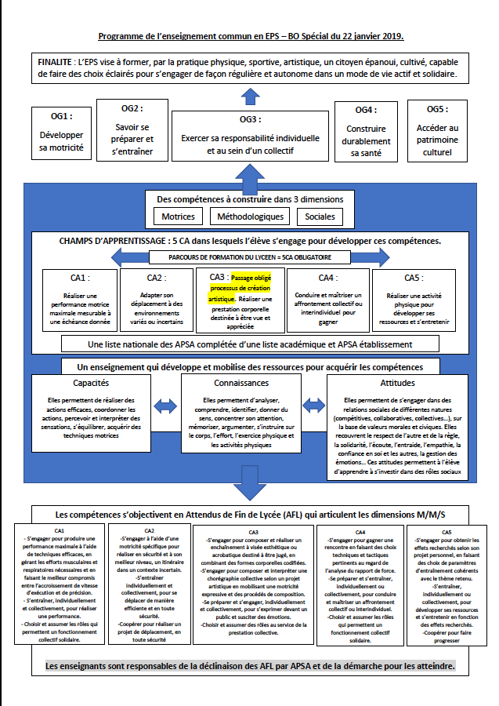

Slide 18
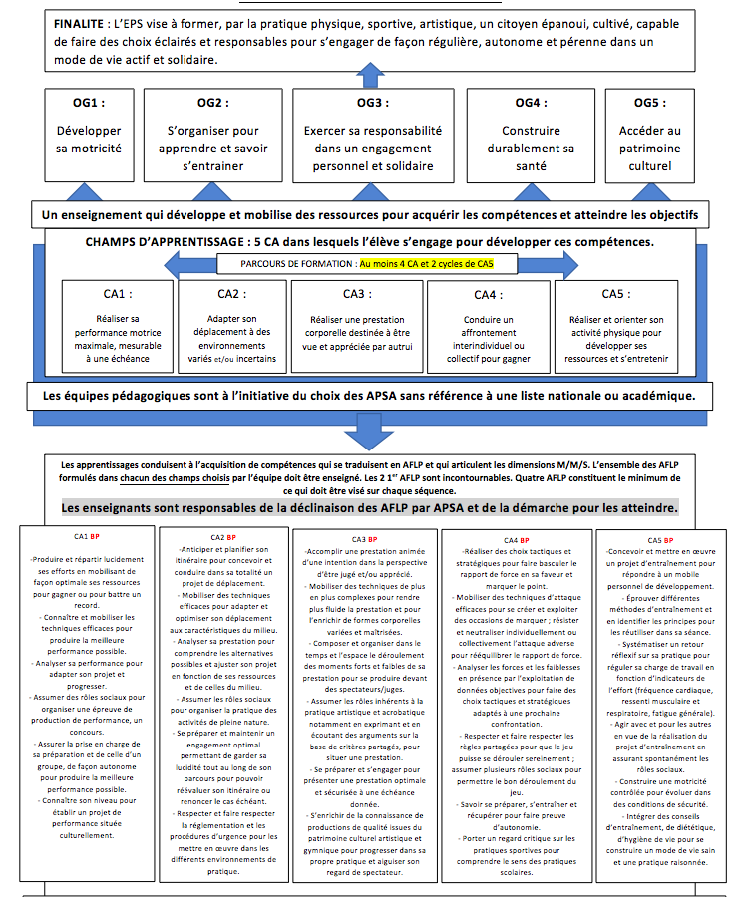

Slide 19
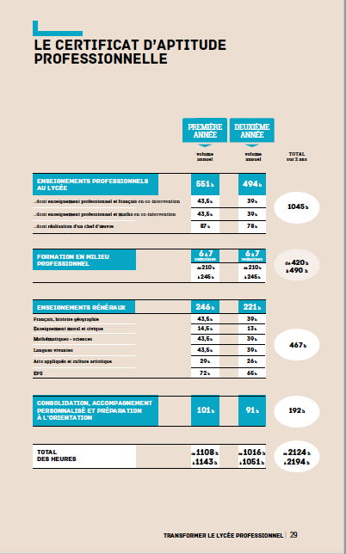
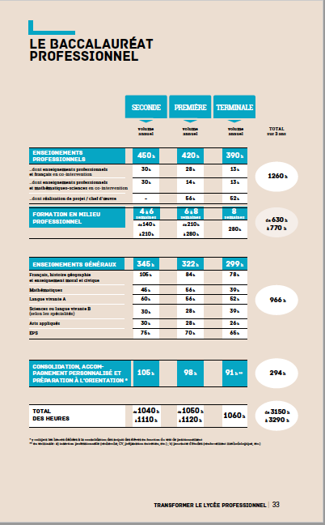
POINT DE VIGILANCE EN LP
Notes:
- Article 3 de l'Arrêté du 21 novembre 2018 :
La répartition de ces périodes dans l'année scolaire relève de l'autonomie des établissements, de même que la modulation du nombre de semaines en seconde professionnelle et en première professionnelle, dans le respect de la durée totale sur le cycle prévue pour chaque spécialité. Cette modulation n'a pas d'effet sur le nombre d'heures d'enseignement fixées à l'annexe 1.
Ainsi que la note de service n° 2019-023 du 18-3-2019 : "une grille horaire annualisée et unifiée entre secteurs production et services pour faciliter la supervision de la progressivité des apprentissages des élèves sur le cycle et la réalisation des PFMP »
ou
"Afin de mieux prendre en compte le parcours de l'élève et suivre la progressivité des apprentissages sur un cycle de trois ans, la nouvelle organisation pédagogique est annuelle »
- FAQ :
Les grilles horaires prévoient 75 heures en 2nde, 70h en 1ère et 65 h en Terminale.
Aucune préconisation nationale concernant la répartition hebdomadaire par année. Les établissements choisissent.
Il n’existe aucune mutualisation et globalisation entre les différentes années. Elle dépend du nombre de semaines de PFMP et des organisations locales.
Exemple : En seconde, 75 heures. SI les PFMP se déroulent sur 6 semaines. La moyenne horaire par semaine s’élève à 2h30 (75h divisée par 30 semaines)
Donc soit 2h30 semaine (pas simple !)
Soit 2h semaine A et 3h semaine B
Soit 2h semestre 1 et 3h semestre 2
Soit 2h année + un apprentissage massé (une quinzaine d’heures)
Soit 3heures sur 25 semaines
La même « gymnastique » peut être réalisée en 1ère.

Slide 20
Une as accessible à tous
Un projet de développement inscrit dans l’établissement et le PADSS
Valoriser dans les bulletins scolaires et dossiers d’orientation
S’engager dans 1 ou plusieurs APSA
Exercer des responsabilités
Apprendre la vie associative
Diverses modalités de pratique
Organisations souples
Ouverture sur l’extérieur
Notes:
Réaffirmée dans son prolongement de l’EPS obligatoire et donc de ses objectifs. Outil au service de l’activité physique régulière de tous les élèves. Elle contribue à la recherche de santé et à l’exercice de la citoyenneté. Des attentes relatives à la prise en compte des différentes aspirations et , en regard, à une certaine diversité des propositions, assez souples pour assurer une logique inclusive. L’investissement dans la vie associative peut être reconnu sur le bulletin.

Slide 21
Trois thèmes spécifiques AU PROGRAMME en lycee gt
- savoir se preparer et s’entrainer
- accueillir tous les eleves quelque soit leur degre d’aptitude
- LE PROCESSUS DE CREATION ARTISTIQUE
… ET L’enseignement optionnel

Slide 22
Un enseignement optionnel EPS redéfini
Ce qui engage
Activité des élèves
Responsabilité Individuelle
Responsabilité de l’équipe pédagogique
Ce qui oriente
Quatre objectifs
Compétences orales
Des AFL identiques à l’enseignement commun
Des compétences spécifiques par année d’enseignement
13 thèmes d’étude
Activité de l’élève
Ce qui contraint
Parcours de formation
- 3 à 6 APSA sur les 3 années
- au moins de 2 APSA de 2 CA différentes par an
Des compétences spécifiques
- 2nde: étude d’un thème
- 1ère: Projet collectif
- Terminale: Etude associée à une soutenance

Slide 23
Trois thèmes spécifiques AU PROGRAMME en lp
- LES BESOINS DES ÉLÈVES AU REGARD DES MODALITÉS DE PRATIQUE
- CONSTRUIRE DURABLEMENT SA SANTÉ
- S’ORGANISER POUR APPRENDRE ET SAVOIR S’ENTRAÎNER

Slide 24
Besoins de développement des élèves
Intention principale dans le CA pour l’élève
Modalités possibles de pratique APSA
Notes:
Garantir une éducation physique éclairée, équilibrée et enrichie envisagerait une confrontation des besoins des élèves LP avec les intentions principales que les CA caractérisent. Je trouve que cette notion a le mérite de cibler l’analyse des besoins des élèves sur un aspect culturel identifié et pourrait guider le travail de conception des modalités de pratique des équipes / définition des AFLP.
Activité : répertorier les intentions principales des 5 champs et les freins liés au public et les besoins qui en résultent…et envisager les modalités pour engager les élèves dans les pratiques.

Slide 25
QU’EST-CE QU’UN CHAMP D’APPRENTISSAGE ?
Quels sont les enjeux sous jacents à chacun des champs d’apprentissage ?
Quelle est l’intention principale de chacun des CA ?
Quelles sont les conflits de ressources en jeu au cœur de chacun des CA ?
CA1
Combiner ses ressources énergétiques et son organisation corporelle pour réaliser une performance délibérée
CA2
Interpréter l’environnement et prendre des décisions pour progresser dans le milieu
CA3
Mettre en forme son corps dans des situations inhabituelles
Mettre en forme son corps dans une intention expressive
…
CA4
Percevoir l’environnement et le rapport de force et prendre des décisions pour ajuster des actions
…
CA5
Conduire un projet d’entraînement adapté à ses possibilités, à ses mobiles d’agir, et selon des sensations.
Gérer la tension entre les exigences du projet et l’effort consenti
…
Notes:
Les conflits de ressources = opposition de ressources dont dispose un élève pour réaliser une action dans une tâche.

Slide 26
CA1 : Réaliser sa performance motrice maximale, mesurable à une échéance
Mobilisation maximale de ses ressources pour produire sa meilleure performance à une échéance donnée
Performance mesurée
Gain d’une épreuve
Dépassement de soi
En combiné / individuel / par équipe
CA2 : Adapter son déplacement à des environnements variés et/ou incertains
Adaptation de ses déplacements aux ressources et contraintes du milieu pour réussir son projet d’itinéraire initial
Pratique individuelle, par équipe
Parcours chronométré
CA3 : Réaliser une prestation corporelle destinée à être vue et appréciée par autrui
CA5 : Réaliser et orienter son activité physique pour développer ses ressources et s’entretenir
CA4 : Conduire un affrontement interindividuel ou collectif pour gagner
Exposer sa prestation au regard d’autrui pour être apprécié et/ou jugé
Pratique individuelle, collective, de confrontation symbolique, de démonstration technique
Dominer son adversaire de niveau équivalent en marquant plus de point que lui
Opposition conciliante voire de coopération momentanée dans des conditions réglementaires adaptées et facilitantes
Savoir s’entraîner dans une pratique sécurisée en produisant des effets bénéfiques recherchés en relation avec un thème d’entraînement
Pratiques ind ou collectives sollicitant de façon lucide et contrôlées ses ressources physiologiques : circuits ou d’ateliers, efforts continus, progressifs ou intermittents, avec ou sans charge, avec ou sans appareil
Intention Principale
Modalité de pratique
Notes:
Ressource d’appui / texte
----- Notes de la réunion (03/06/19 14:10) -----
CA : conflits de ressources

Slide 27
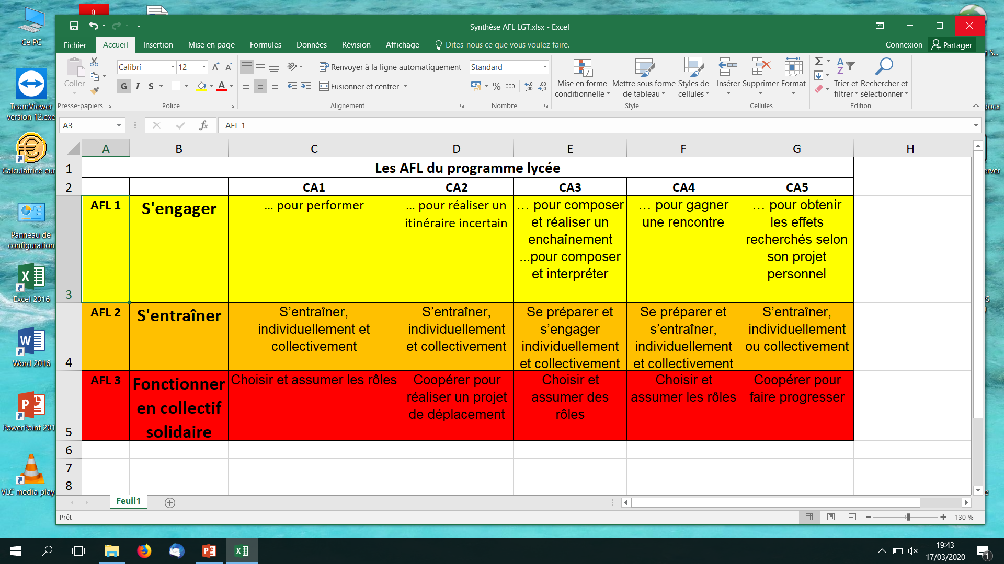
Chaque CA confronte l’élève à une classe de problème à résoudre et à des pratiques physiques scolaires typiques de ce problème (les APS d’un CA partagent la même intention principale)
= ce qui suppose des apprentissages moteurs et non moteurs spécifiques pour résoudre ces problèmes.

Slide 28








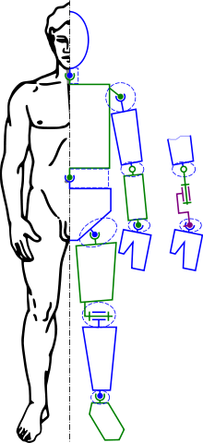


Quelles SONT LES possibilités D’APPRENDRE?
Sujet
Tâche

Slide 29
L’évaluation au service de la formation des élèves

Slide 30
L’évaluation
  Une double fonction :
  soutenir les apprentissages et témoigner des acquis
  « Le véritable conflit n’est pas entre formatif et certificatif, mais entre logique de formation et logique d’exclusion ou de sélection. » (Perrenoud, 1998.)
  Parce qu’elles situent l’élève par rapport à ce qui est attendu, les pratiques d’évaluation critériées et authentiques permettent de répondre adéquatement et de façon cohérente aux deux intentions visées
Notes:
Porter un regard critique sur ses acquis et les progrès réalisés afin d’en trouver les raisons et les expansions = une capacité à développer (estime de soi, qualités cognitives de confrontation analytique et d’élaboration de décisions, qualités sociales d’interactions avec ses pairs etc…)
C’est aussi développer des compétences d’auto-régulation
La place des critères et indicateurs = Les niveaux d’acquisitions comme des étapes à gravir
C’est la qualité de rétroaction qui donne à l’évaluation sa valeur formative

Slide 31
L’évaluation comme démarche et pas seulement comme note
  Des évaluations continues :
  Qui s’inscrivent dans une logique de séquence (éviter des évaluations de socle de fin de séquence).
  Qui offrent des « secondes chances ».
  Qui s’appuient sur différents contextes d’apprentissage.
  Qui portent plus sur les acquis que sur les manques / à une norme.
  Qui explicitent les critères aux élèves.
  Qui associent les élèves.
  Qui valorisent ce qui est de l’ordre du contrôlable par les élèves et leur offrent des marges de manœuvre (des possibilités de choix par exemple).
  Qui s’envisagent dans un outil de suivi du parcours des élèves
Notes:
« outil quantitatif des actions positives validées » au cours d'une situation emblématique de la compétence à atteindre = critère facilement repérable pour l'élève (moins flou qu'un critère qualitatif prof, notamment dans le CA 4

Slide 32

VIDEO

Slide 33
ET LA SUITE…
  Accompagnement des équipes autour de 2 TD :
  Diagnostiquer les besoins des élèves…
  Pour concevoir un parcours de formation qui identifie « ce qu’il y a à apprendre et à évaluer ».

Slide 34
Merci pour ATTENTION ET POUR votre participation active

